Slide 1
SVM
유튜브 주소 : https://youtu.be/IbMd9e8TnoQ

Slide 2
AI 학습 모델
SVM
SVM 실습

Slide 3
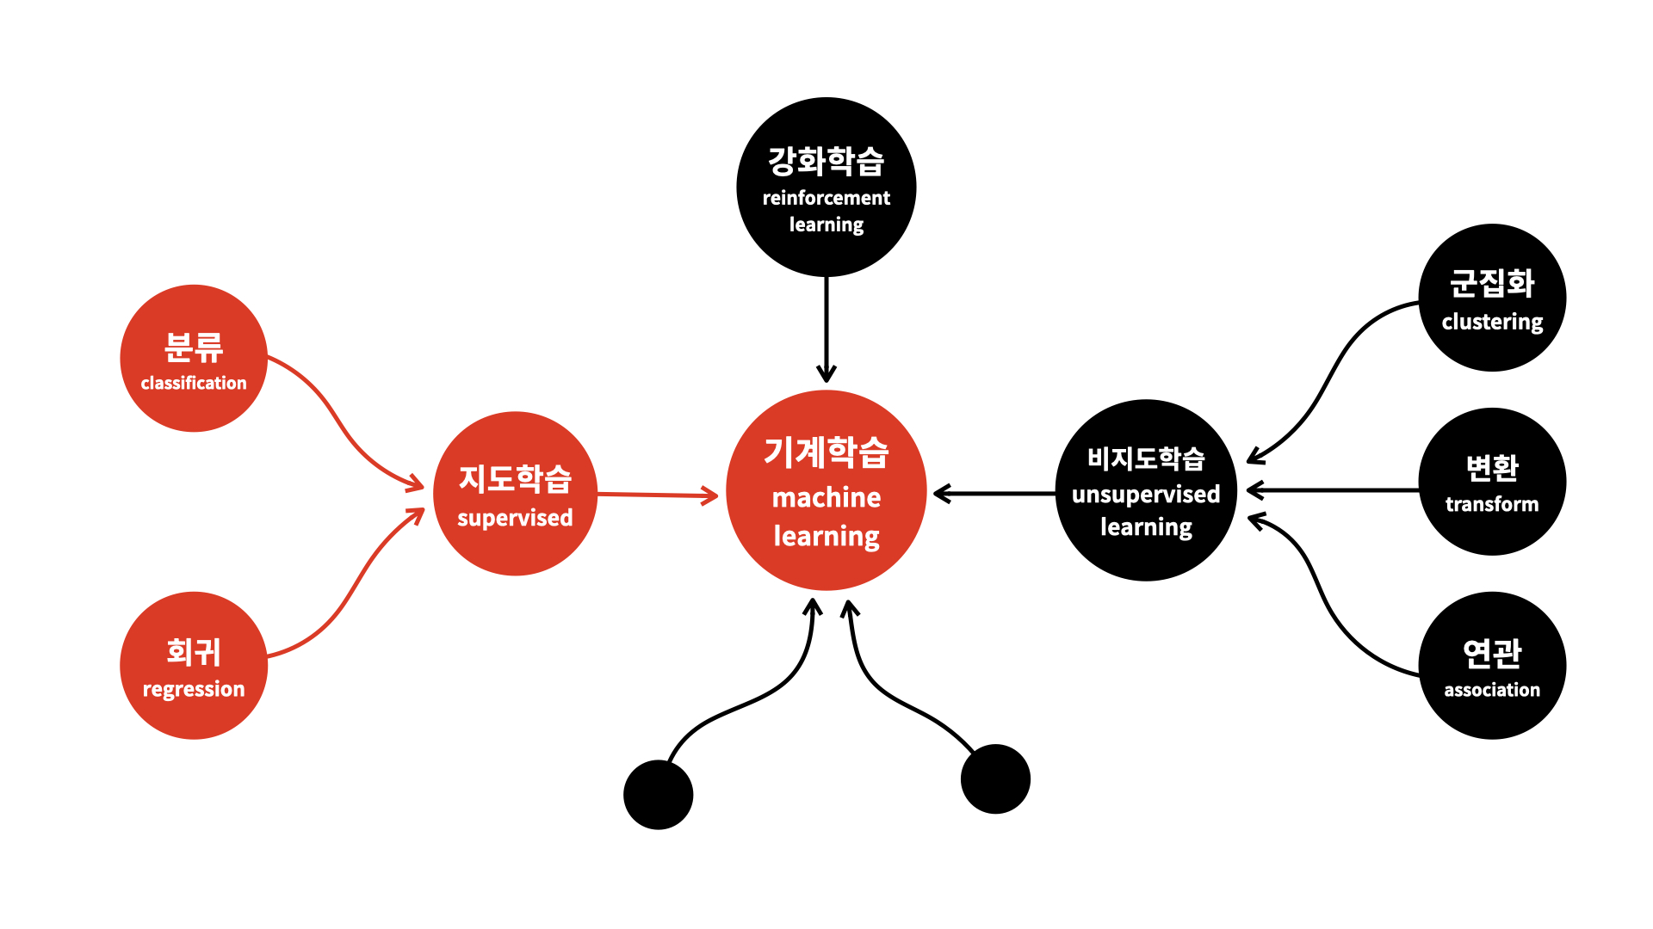
AI 학습 모델
분류 – 주어진 데이터를 정해진 카테고리에 따라 분류
회귀 – 어떤 데이터들의 특징을 기준으로 연속된 값(그래프)를 예측
SVM – 분류, 회귀에 쓰이는 머신 러닝 방법

Slide 4
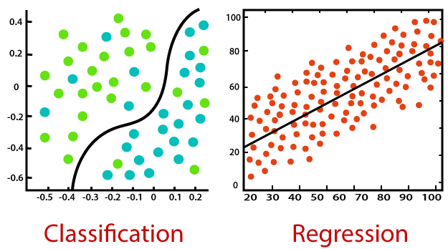
AI 학습 모델
분류(Classification) – 이진 분류, 다중 분류
예측 변수가 이름 혹은 문자일 때 주로 사용
회귀(Regression) – 패턴, 트랜드, 경향 예측에 사용
예측 변수가 숫자일 때 주로 사용

Slide 5
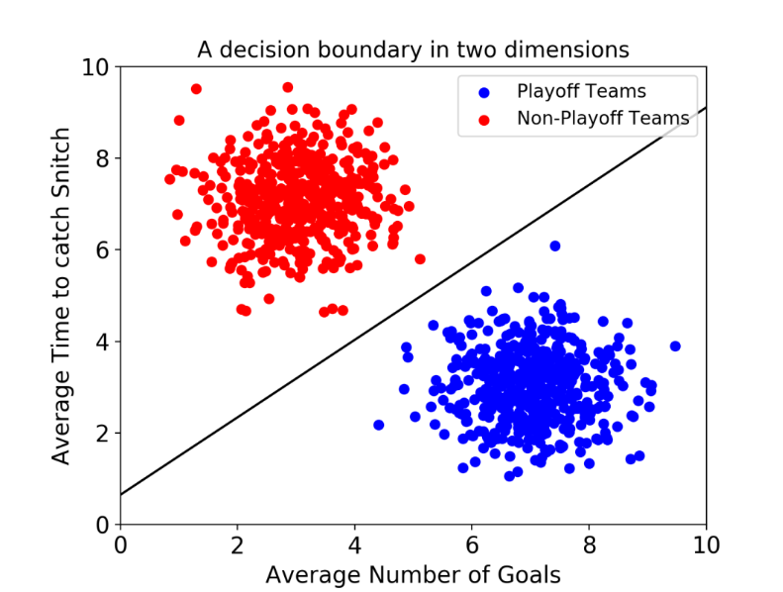
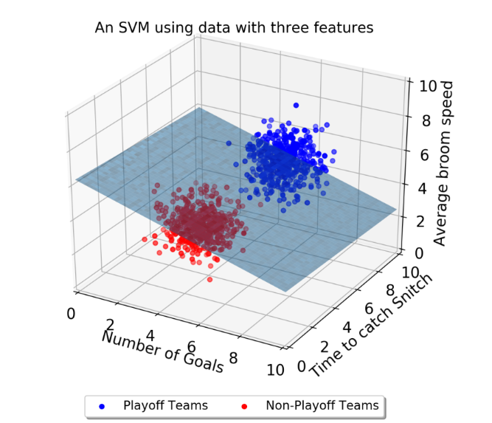
SVM
SVM – Support Vector Machine
분류, 회귀에 쓰이는 지도 학습 머신 러닝 방법
결정 경계(Decision Boundary)를 정의하는 모델
결정 경계 – 분류를 위한 기준 선
초평면(Hyperplane) – 고 차원의 결정 경계

Slide 6
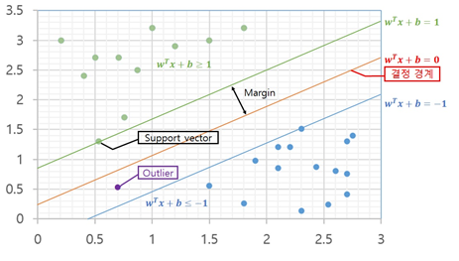
SVM 주요 용어
서포트 벡터 – 데이터군의 최전방 데이터 포인트
SVM의 결정 경계를 정의
N개의 속성을 가진 데이터들은 n+1개의 서포트 벡터가 존재
마진 – 결정 경계와 서포트 벡터 사이의 거리
최적의 결정 경계는 마진을 최대화
이상치 – 데이터군과 떨어져 혼자 튀어나와 있는 데이터 포인트
이상치의 허용은 fitting에 영향
Hard Margin / Soft Margin

Slide 7
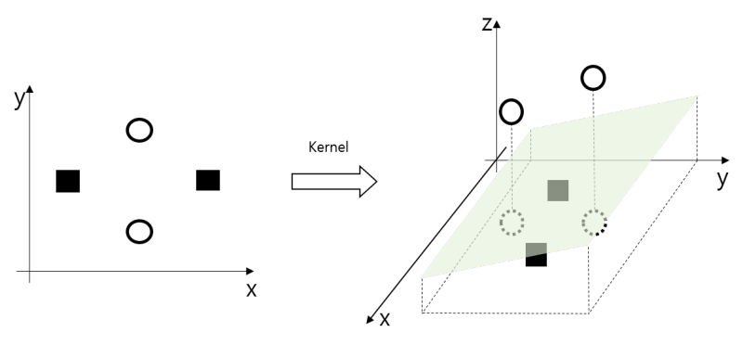
SVM
커널 함수
저차원의 데이터를 고차원으로 매핑하여 선형 분류를 하기 위해 사용
다항식 커널, 가우시안 커널, 시그모이드 커널
가우시안 커널이 성능이 우수하여 가장 많이 쓰임

Slide 8
SVM
장점
노이즈 데이터와 이상치를 처리할 수 있음
선형 분리가 불가능한 데이터도 고차원 매핑을 통해 분리 가능
과적합 되는 경우가 적음
신경망보다 사용하기 쉬움
오류 데이터 영향이 적음
단점
여러 개의 조합 테스트 필요
학습 속도가 느림
해석이 어렵고 복잡한 블랙박스
모델 구축 시간이 오래 걸림

